Slide 1
프로젝트 주제 제안
남재현
2016-17259
산업공학과

Slide 2
제목: 책 소개 및 서평 데이터로부터 추천 도서 도출
인사이트: 자신이 읽고 싶은 내용과 가장 유사한 내용을 가진 책 추천
비즈니스 배경: 아직까지 책 내용을 기반으로 한 추천 시스템은 잘 보이지 않음. 예를 들어, 교보문고 등의 검색 시스템은 ‘책 제목’이나 ‘저자’ 정도로만 검색할 수 있을 뿐 구체적인 내용을 가진 책을 추천해주지는 않음.
비즈니스 밸류: 따라서 독자가 읽고 싶어하는 내용의 책을 추천해주는 시스템을 만들고자 함. 예를 들어 ‘악당을 무찌르는 마법사 이야기’를 검색하면 ‘해리포터’를 추천해 줄 것임. 실제로 책 제목은 잘 모르지만 자신이 인상깊게 읽었던 책과 비슷한 내용을 가진 책을 찾는 수요자가 많고, 혹은 책 제목을 까먹었을 경우 등 여러 경우에 대해 유익하게 사용될 것으로 기대됨.
비즈니스 액션: 넷플릭스, 왓챠 등 추천 시스템을 기반으로 성공한 여러 기업들이 있다는 점을 생각해 봤을 때, 도서 추천 및 제공해주는 사업을 시작할 수도 있을 것임. 물론 ‘밀리의 서재’나 여러 e-book 시스템이 있기는 하지만 이 정도의 ‘고급’ 추천 시스템은 갖고 있지 않아, 후에 사업을 한다면 큰 소비자 유인 요소가 될 것이라고 생각함.

Slide 3
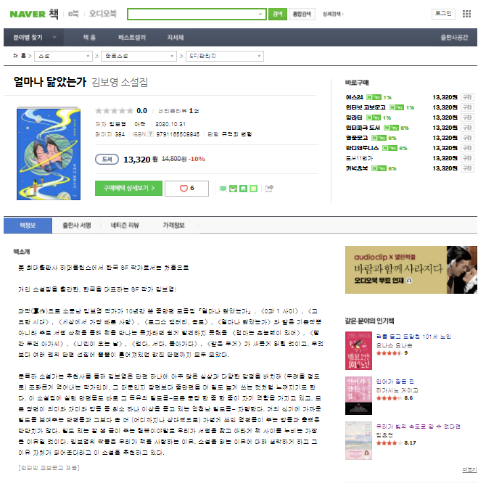
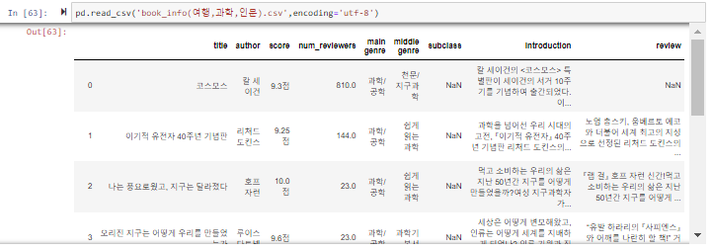
데이터 소스: NAVER 책
확보된 데이터
크롤링을 통해 ‘NAVER 책’ 페이지에서 책의 ‘제목’, ‘저자’, ‘평점’, ‘평가자 수’, ‘분류‘, ‘책 소개’, ‘서평‘ 정보 추출 csv로 저장.
약 4000여 권의 책 데이터 수집
수집할 수 있는 데이터는 약 1700만 권 정도이지만 여건 상 베스트셀러에 등재된 분야별 책 데이터를 수집함. ‘책 소개‘는 대부분 있고 ‘서평‘은 없는 경우도 있음. ‘책 소개‘를 중심으로 추천 시스템을 개발하고자 함.

Slide 4
분석 프레임워크: input하는 데이터(자신이 찾고자 하는 내용)과 가장 유사한 분류, 책 소개, 서평을 가진 책 추천(유사 문서 검색)
사용할 알고리즘: TF-IDF, word2vec or BERT
이유: 텍스트 데이터를 다루고, 텍스트 간의 유사도를 파악해야 하기 때문. 다만, TF-IDF보다는 word2vec이나 BERT를 사용해야 더 좋은 결과를 얻을 수 있을 것으로 보임.
입력변수: 자신이 찾고자 하는 내용, 분류, 책 소개, 서평
출력변수: 자신이 찾고자 하는 내용을 가장 유사하게 갖는 책의 제목, 저자, 평점
학습데이터: 확보한 4000여 권의 책 데이터 모두 사용. 비지도 학습.
한계 및 대안: 책의 권 수는 많을 수록 좋음. 한 input과 가장 유사한 책을 찾기 위해 4000권에 대한 데이터를 모두 훑으면 검색 시간이 오래 걸릴 수 있음. 따라서, input과 가장 유사한 분류를 먼저 찾고 그 분류 안에 있는 책들만 검색하는 알고리즘을 고려 중임.

